Slide 1
Региональные ресурсные центры
Красноярский краевой центр «Юннаты» - естественнонаучная направленность;
Красноярский краевой Дворец пионеров - художественная и социально-гуманитарная направленности;
Красноярский краевой центр туризма и краеведения - туристско-краеведческая направленность.

Slide 2
Красноярский краевой центр «Юннаты»
Юннаты определяют свою деятельность по 4 основным направлениям:
профориентация;
единая информационная сеть;
повышение педагогического мастерства;
тиражирование опыта.

Slide 9
Компетентность | Степень сформированности компетентностей
 | Сформирована (% от числа детей в возрасте 13-16 лет, охваченных ДОП) | Сформирована в меньшей степени (% от числа детей в возрасте 13-16 лет, охваченных ДОП) | Не сформирована (% от числа детей в возрасте 13-16 лет, охваченных ДОП)
Креативность | 28% | 47% | 25%
Коммуникация | 18% | 58% | 24%
Совместная деятельность | 4% | 48% | 48%
Саморегуляция | 21% | 41% | 38%
Саморазвитие | 10% | 43% | 47%
Инженерная | 6% | 21% | 73%
Естественнонаучная | 14% | 57% | 29%
Смысловое чтение | 1% | 21% | 78%
Финансовая грамотность | 24% | 29% | 47%

Slide 10
Красноярский краевой центр «Юннаты»
Телефон для справок: 8 (391) 243-68-35
Сайт: yunnat.ucoz.ru
Адрес электронной почты: yunnatu@yandex.ru

Slide 11
Красноярский краевой Дворец пионеров
Основные задачи, которые решает ресурсный центр:
разработка, апробация и тиражирование новых программ дополнительного образования, в соответствие с реализацией Концепции развития дополнительного образования до 2030 года;
информационная, консультационная, экспертная поддержка образовательных организаций, реализующих дополнительные общеразвивающие программы по указанным направленностям в части обновления содержания и технологий.

Slide 14
Точки входа
Предъявление
результата
Форумы школьного предпринимательства
Краевые конкурсы,
чемпионаты
ЦИКЛ УЧАСТИЯ
ДЛЯ ПОДРОСТКА
Разноуровневые
программы
«Мой край – моё дело»
«ПрофСтарт»
«Молодые профессионалы»
Бизнес-клуб
МОДУЛИ ПО ВЫБОРУ
Наставническое сопровождение

Slide 15
Развитие научно-популярных форматов
Чемпионат инженерно-исследовательских состязаний
НТПС
составление компетентностного профиля
индивидуальная карта развития в инженерной и исследовательской деятельности
НТПС/
программа
Научные бои
выступление на широкую аудиторию, популяризация исследования, разработки

Slide 17
Красноярский краевой центр туризма и краеведения
В рамках деятельности, осуществляемой краевым центром туризма и краеведения, обеспечивается:
информационно-методическое сопровождение образовательных организаций, реализующих программы туристско-краеведческой направленности;
реализация многоуровневых туристско-краеведческих мероприятий, как место предъявления результатов обучающихся по программам;
развитие походно-экспедиционной деятельности с обучающимися в Красноярском крае, выстраивание и функционирование системы деятельности маршрутно-квалификационных комиссий.

Slide 21
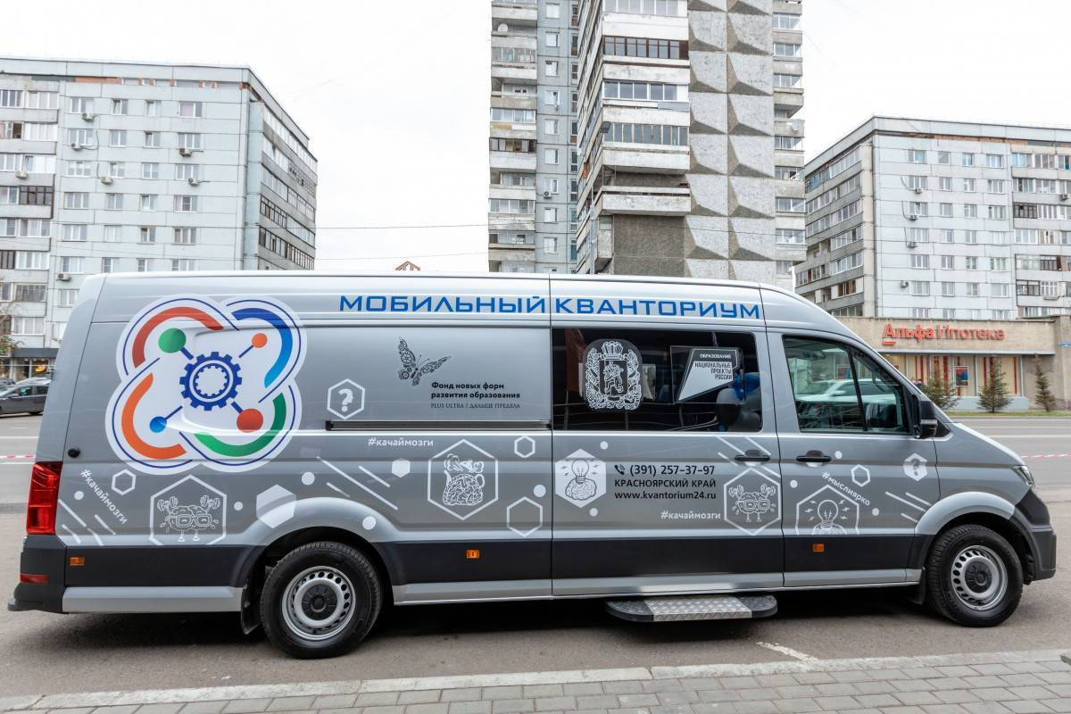

Slide 22
МУНИЦИПАЛЬНЫЙ ОПОРНЫЙ ЦЕНТР
ДОПОЛНИТЕЛЬНОГО ОБРАЗОВАНИЯ ДЕТЕЙ
КРАСНОЯРСКОГО КРАЯ
РАЗРАБОТКА АДАПТИРОВАННЫХ ДОПОЛНИТЕЛЬНЫХ
ОБЩЕОБРАЗОВАТЕЛЬНЫХ ОБЩЕРАЗВИВАЮЩИХ ПРОГРАММ
Методические рекомендации

Slide 23
Раздел 1. Нормативно-правовая база в области организации получения образования обучающимися с ограниченными возможностями здоровья
Раздел 2. Краткие характеристики особенностей развития детей с ОВЗ
Раздел 3. Разработка адаптированных дополнительных общеобразовательных общеразвивающих программ
Приложение 1 (Особенности работы с детьми разных нозологических групп)
Приложение 2 (Адаптированная общеразвивающая программа художественной направленности для детей с ЗПР)

